Slide 1
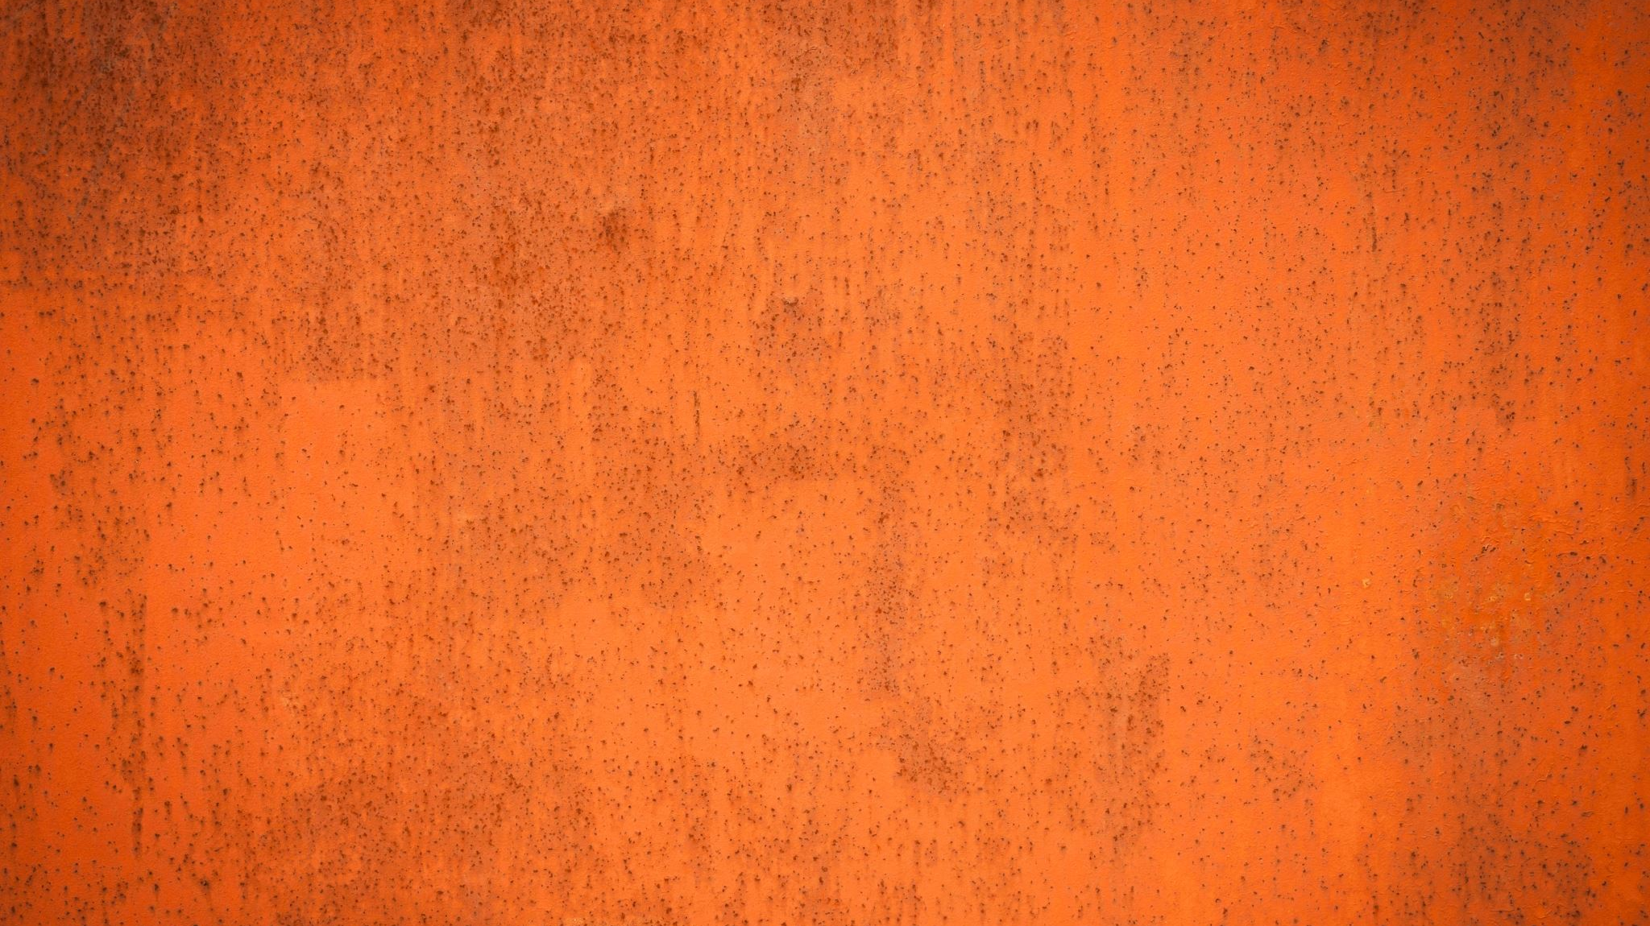
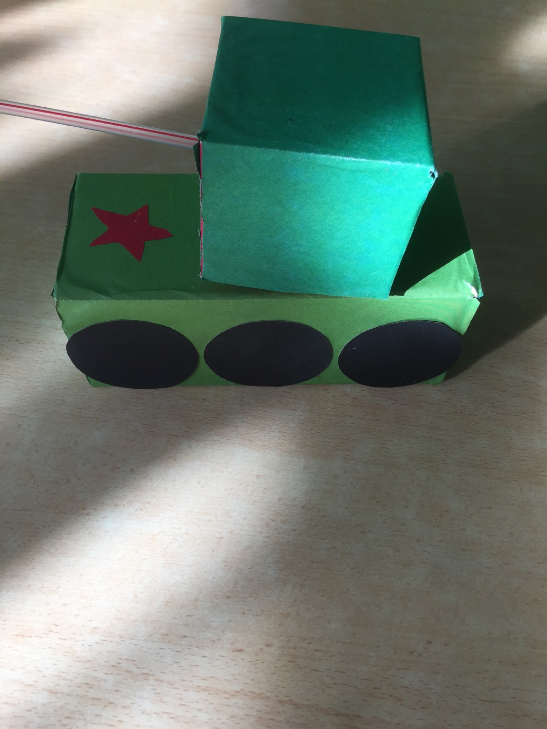
Муниципальное дошкольное образовательное учреждение «Детский сад № 4 комбинированного вида» ПРЕЗЕНТАЦИЯ работы для фестиваля моделей военной техники, посвящённого 75-летию Победы в Великой Отечественной войне Тема: «Танк»
Выполнила: Бадма-Гаряева Арина (6 лет 5 мес.)
Руководитель: Коршунова И.И.
Воспитатель МДОУ
«Детский сад № 4 КВ»
31.08.2020г.

Slide 2
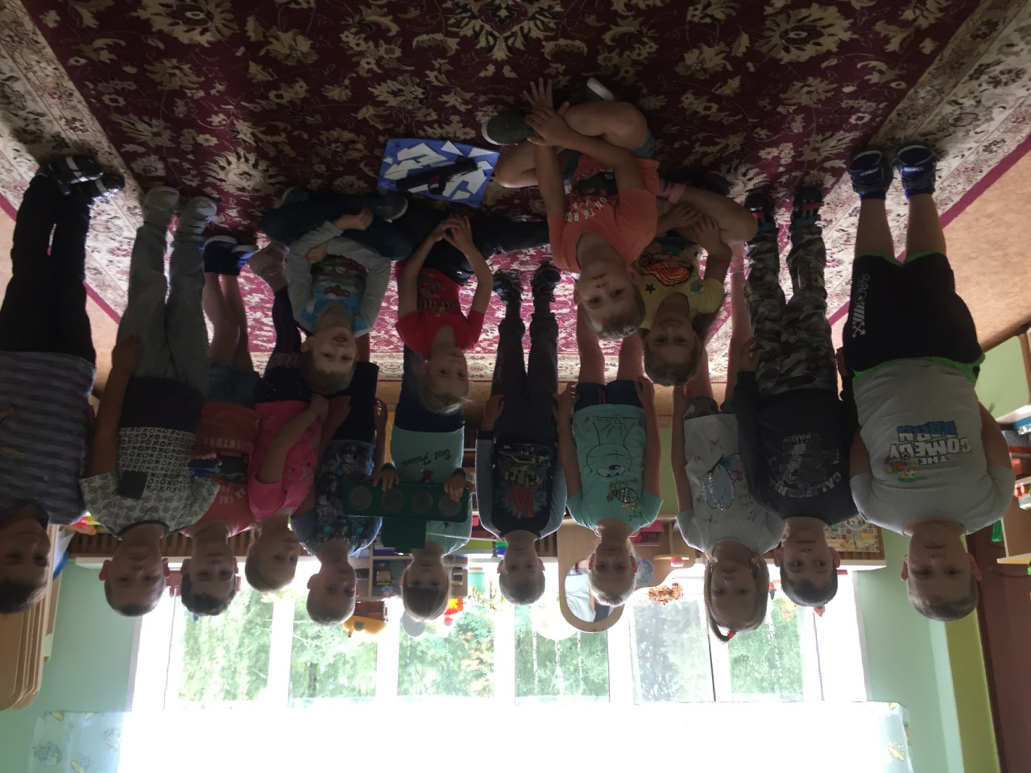
С детьми подготовительной к школе группы (6 – 7 лет) проводились беседы на темы: «Что мы знаем о войне», «Военная техника в годы Великой Отечественной войны». Рассматривались поделки – военная техника.

Slide 3
Образец - поделка, изготовленная совместно: родителя и ребёнка в домашних условиях

Slide 4
Приступаем к работе: Перед ребёнком на выбор 4 оттенка зелёного цвета, две коробки, чёрный картон, ножницы, клей, цилиндрическая крышка, скрепка, трубочка для коктейля.

Slide 5
Арина выбрала подходящий для основания танка оттенок зелёной бумаги, положила на лист бумаги коробку и обвела карандашом.

Slide 6
Арина сгибает бумагу по нарисованным карандашом линиям

Slide 8
Со второй коробкой, делают те же действия, что и с первой коробкой: обводят карандашом на листе бумаги зелёного цвета, сгибают по нарисованным линиям.

Slide 9
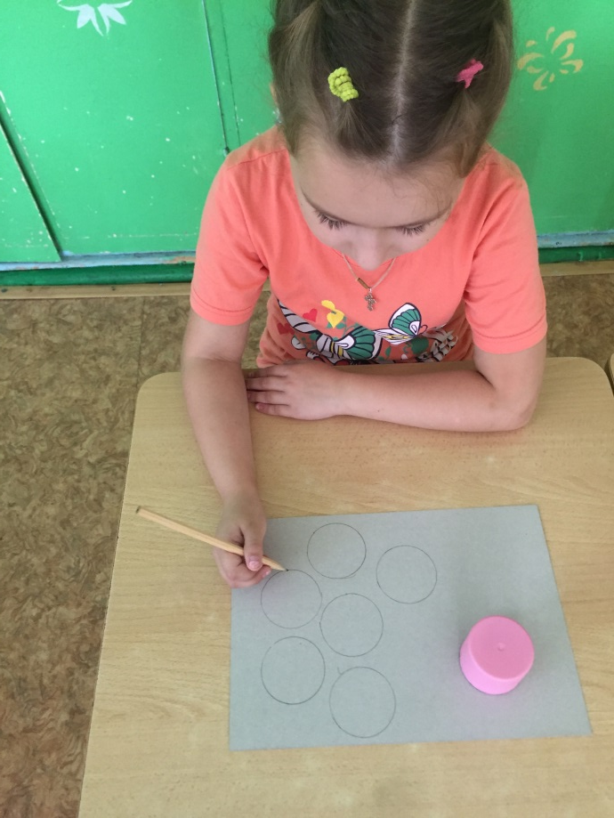
Чёрный картон нужно перевернуть и обвести на нём простым карандашом цилиндрическую пробку, нам нужно 6 кругов

Slide 10
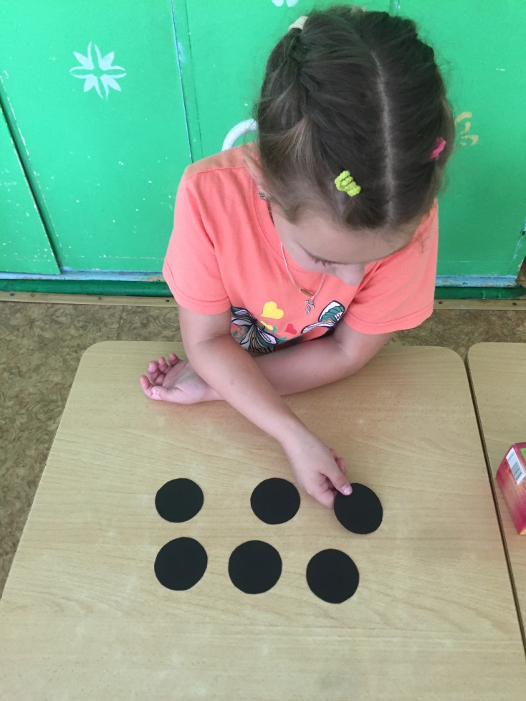
Вырезаем круги

Slide 11
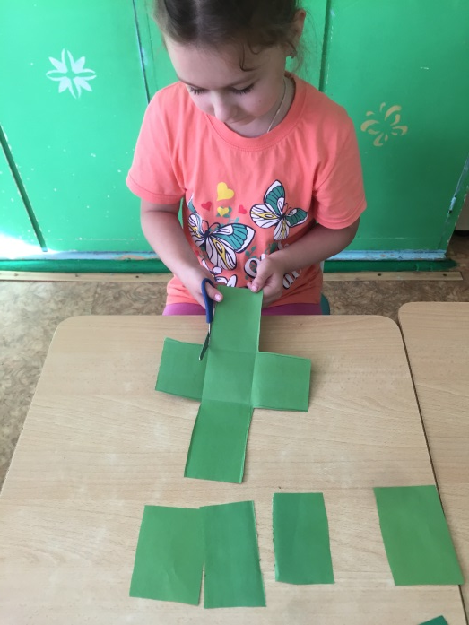
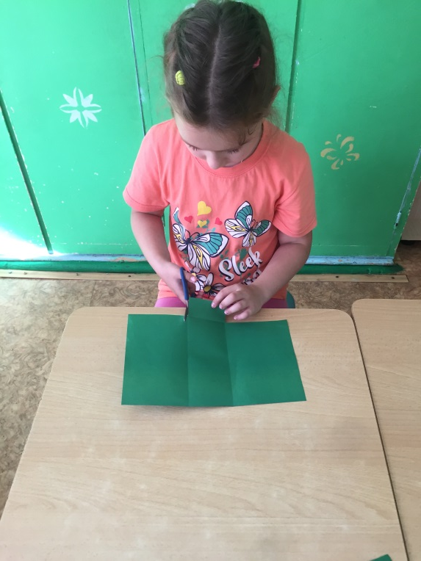
Режем по линиям сгиба

Slide 12
Заготовки выполнены!

Slide 13
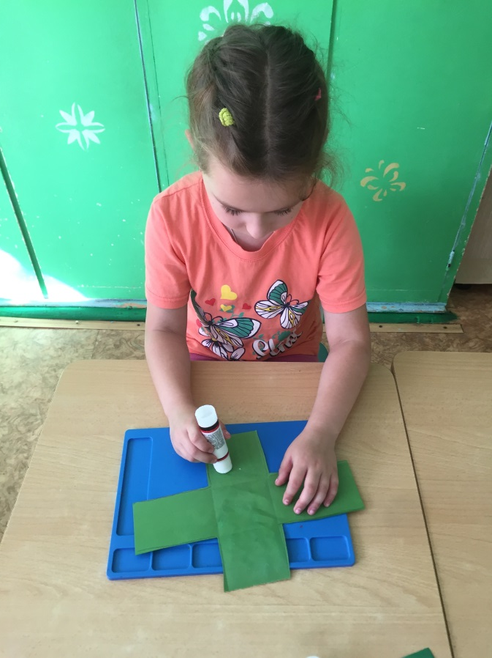
Работа с клеем. Арина промазывает клеем-карандашом бумагу для обклеивания коробок.

Slide 14
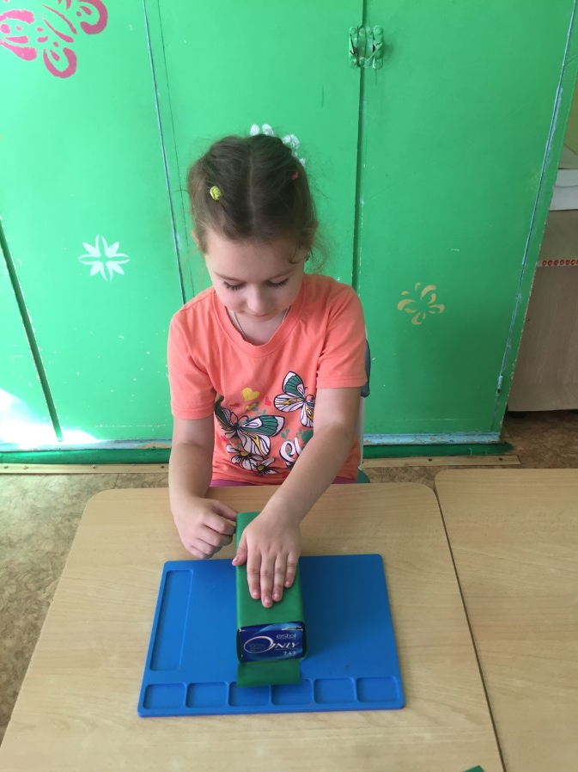
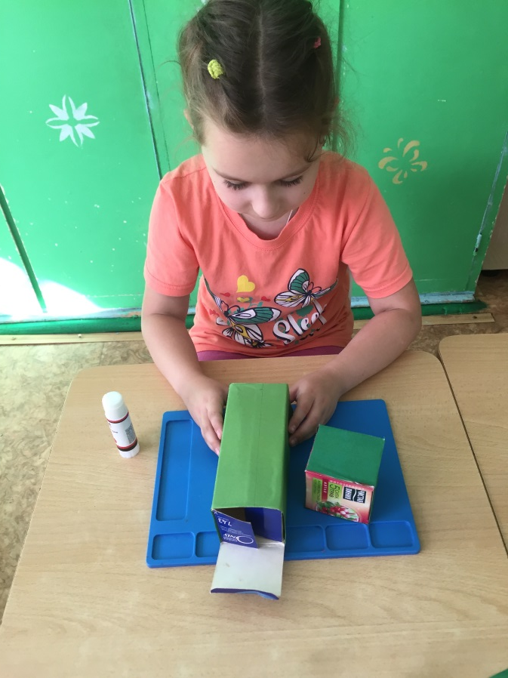
Обклеиваем коробки бумагой нужного размера, при этом оставляем не заклеенной боковую часть у большой коробки и нижнюю часть у коробки меньшего размера.

Slide 15
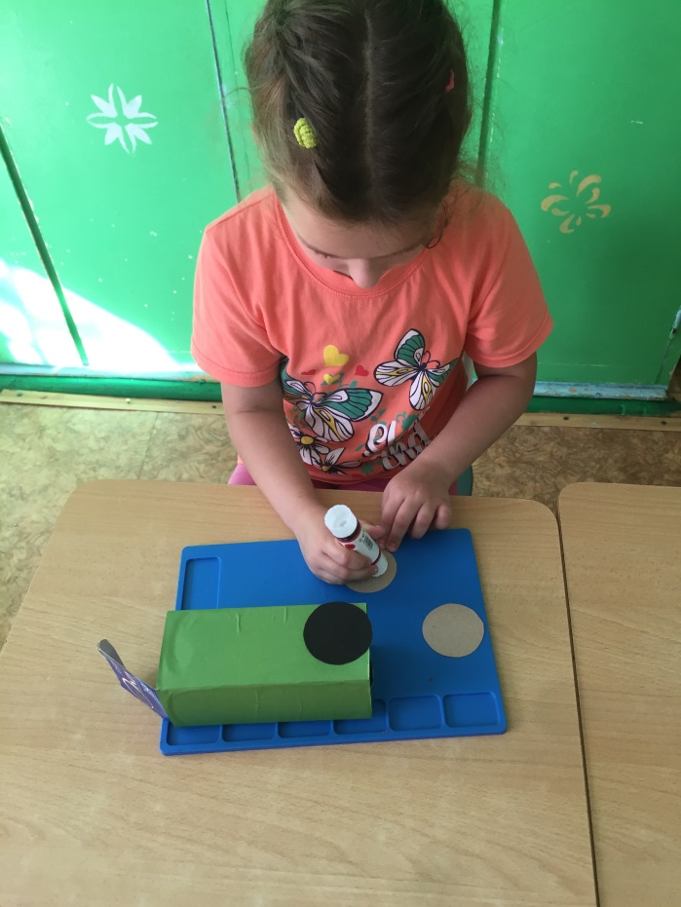
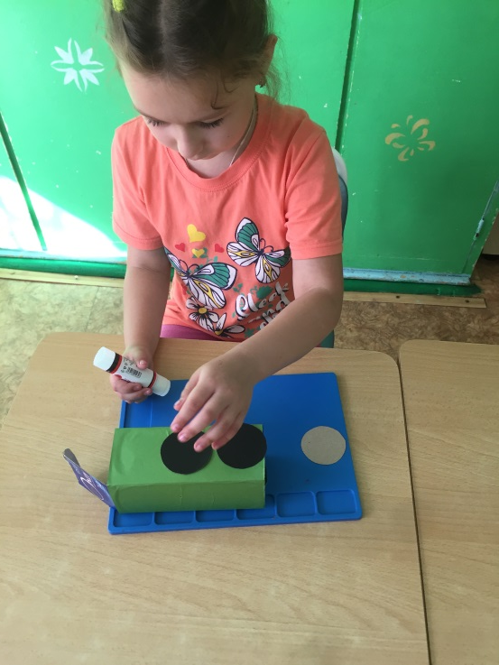
Промазываем клеем-карандашом круги и приклеиваем по бокам на основной части танка.

Slide 16
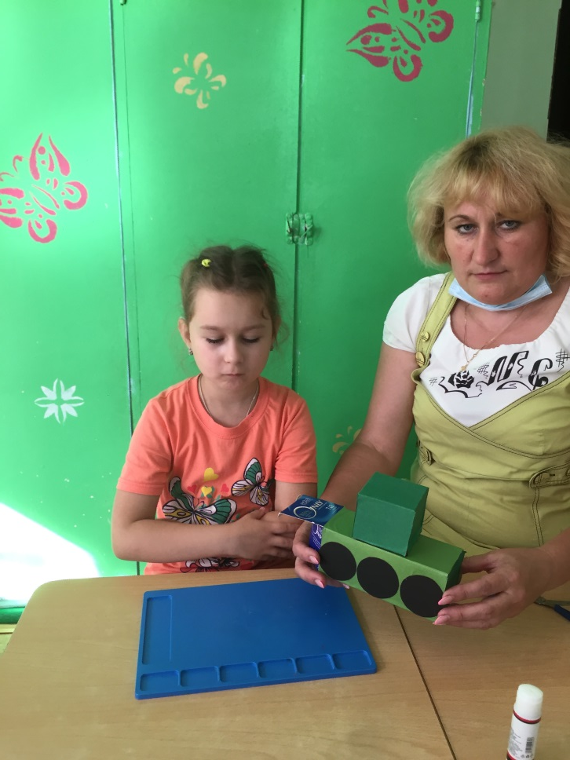
Теперь потребуется помощь воспитателя: нужно выпрямить одну сторону скрепки и проткнуть картон в середине верхней основной части, а так же проткнуть картон скрепкой в середине нижней части меньшей коробки. Далее, с помощью скрепки нужно соединить две части будущего танка. Именно по этому не заклеивали по одной стороне в этих коробках. Соединять коробки скрепкой нужно для того, чтобы верхняя часть вращалась.

Slide 17
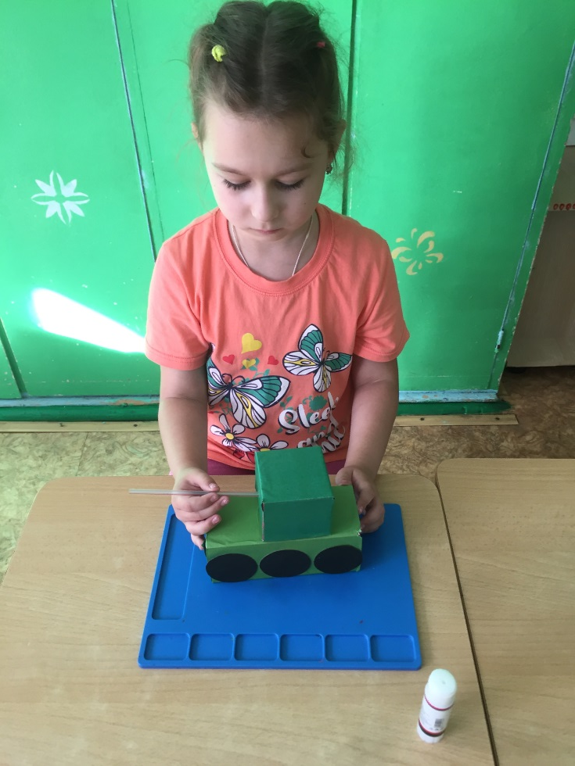
Ножницами поделываем дырочку впереди верхней части и вставляем трубочку для коктейля (получилась пушка)

Slide 18
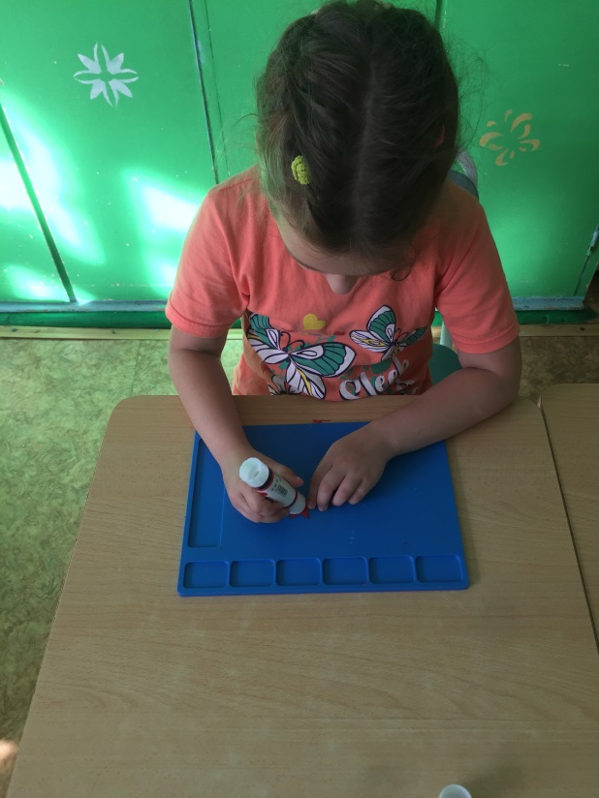
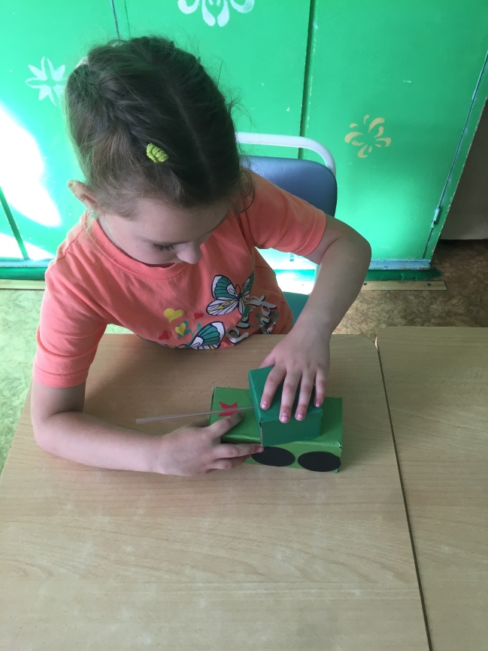
Последняя деталь – рисуем на бумаге красного цвета звёздочку, вырезаем её и наклеиваем на наш «Танк»

Slide 19
«Танк» - готов! Рекомендуем изготавливать такую поделку с детьми старшего дошкольного возраста (5 – 7 лет)

Slide 20
Наши работы!

Slide 21
Спасибо за внимание!

